Slide 1

REVISTA CONECTAR +
LIÇÃO 09: UM OBREIRO APROVADO POR DEUS
FEVEREIRO - 2022

Slide 3


Boa Semente

Slide 4
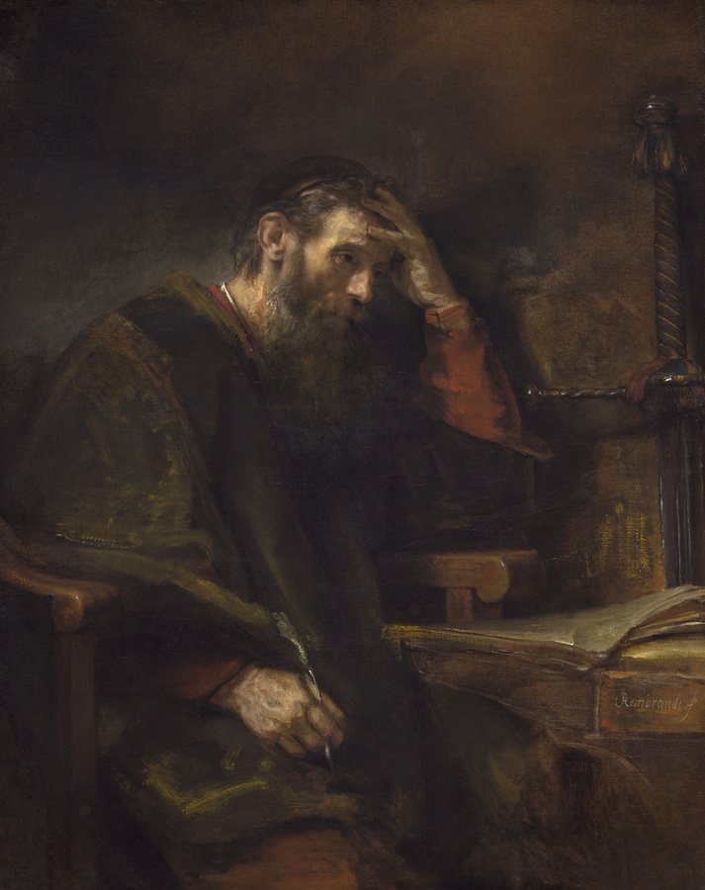
2Timóteo 2.15-21
15 Procura apresentar-te a Deus aprovado, como obreiro que não tem de que se envergonhar, que maneja bem a palavra da verdade.
16 Mas evita os falatórios profanos, porque produzirão maior impiedade.
17 E a palavra desses roerá como gangrena; entre os quais são Himeneu e Fileto;
18 Os quais se desviaram da verdade, dizendo que a ressurreição era já feita, e perverteram a fé de alguns.
19 Todavia o fundamento de Deus fica firme, tendo este selo: O Senhor conhece os que são seus, e qualquer que profere o nome de Cristo aparte-se da iniqüidade.
20 Ora, numa grande casa não somente há vasos de ouro e de prata, mas também de pau e de barro; uns para honra, outros, porém, para desonra.
21 De sorte que, se alguém se purificar destas coisas, será vaso para honra, santificado e idôneo para uso do Senhor, e preparado para toda a boa obra.
VISÃO GERAL
APRESENTAÇÃO DE HOJE
CANAL BOA SMENTE

Slide 5
VERSÍCULO DO DIA
1TIMÓTEO 3.10
E TAMBÉM ESTES SEJAM PRIMEIRO PROVADOS, DEPOIS SIRVAM SE FOREM IRREPREENSÍVEIS.
OBJETIVOS DA LIÇÃO
- RECONHECER A RELAÇÃO ENTRE O OBREIRO PROVADO E APROVADO;
- PERCEBER QUE TODOS SOMOS TENTADOS;
- ENTENDER QUE NOSSA RAIZ DEVE ESTAR EM CRISTO.
VERDADE APLICADA
O OBREIRO APROVADO É IRREPREENSÍVEL AOS OLHOS DE DEUS, DA COMUNIDADE CRISTÃ E DA SOCIEDADE.
🙏
MOMENTO DE ORAÇÃO
CLAMEMOS PARA QUE OS OBREIROS SEJAM PRIMEIRO APROVADOS POR DEUS E POSTERIORMENTE RECONHECIDOS PELOS HOMENS.

Slide 6

DICA AO PROFESSOR
O CONTEÚDO PRECISA DE APLICABILIDADE PARA A SITUAÇÃO DA VIDA DE SEUS ALUNOS E ISSO É IMPORTANTE. PROCURE SER CRIATIVO NA EXPOSIÇÃO DA AULA.
Uma informação importante para preparação do seu plano de aula é a informação de que no capítulo 2, dos versículos 1 a 18,
(2 Timóteo 2.1-18).
CANAL BOA SEMENTE

Slide 7
O APÓSTOLO PAULO FAZ DOIS CONTRASTES:
OBREIRO APROVADO X FALSOS MESTRES; VASO DE HONRA X VASO DE DESONRA.
ESTES DOIS ENCONTROS DE PERSONALIDADE, NA IGREJA LOCAL, PERMEARIAM O RELACIONAMENTO DOS CRENTES, DE MODO QUE O OBJETIVO DO APÓSTOLO É ORIENTÁ-LOS EM COMO SE PORTAREM DIANTE DE TAL REALIDADE

Slide 8
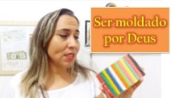
DINÂMICA
DICA DE DINÂMICA
DINÂMICA MOLDADOS POR DEUS
OBJETIVO
Conscientizar os alunos das características do obreiro aprovado E QUE SOMOS
MOLDADOS POR DEUS.
CANAL BOA SEMENTE

Slide 9
1 - UM OBREIRO PROVADO E APROVADO
SABEMOS QUE UMA DAS MAIS SUBLIMES MISSÕES NA TERRA É SER UM VOCACIONADO POR DEUS; PORÉM ISSO EXIGE O MAIS ALTO GRAU DE COMPROMETIMENTO MORAL E ESPIRITUAL. AS ESCRITURAS DIZEM QUE PRECISAMOS NOS APRESENTAR A DEUS COMO OBREIRO APROVADO. 2TIMÓTEO 2.15.
CANAL BOA SEMENTE

Slide 10
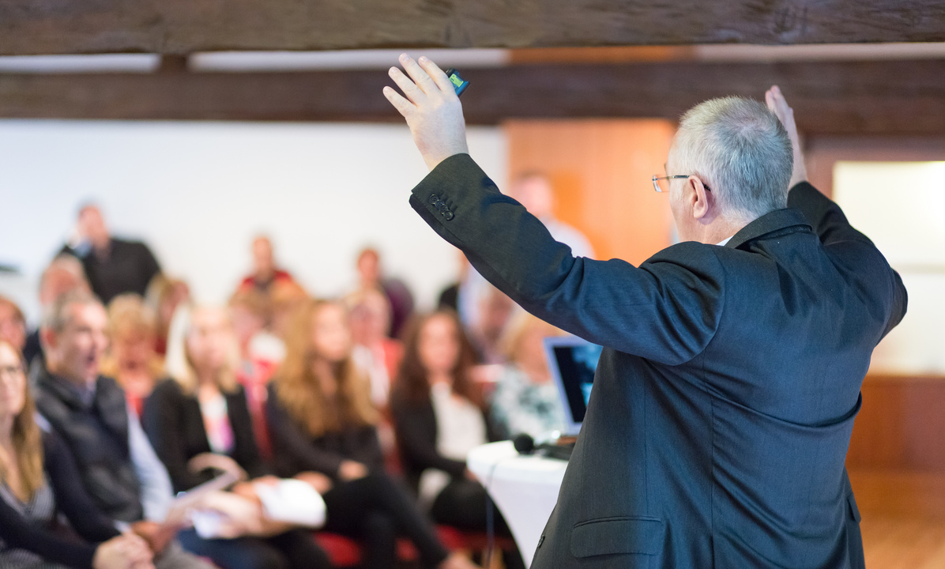

1 - UM OBREIRO PROVADO E APROVADO
1.1. PROVADO NO CARÁTER
1.2. PROVADO NO CONTEXTO FAMILIAR
O caráter é a impressão digital da alma, por isso o cristão precisa ter o caráter forjado à luz da Palavra e em Cristo. Qualquer deficiência no caráter do obreiro, por exemplo, pode depor contra a obra e o Reino de Deus, por causa do escândalo e da perda de almas para o reino das trevas. Jesus adverte sobre o escândalo (Mt 18.7)
Nas qualidades de um obreiro, Paulo em sua missiva, deixou bem claro que, se alguém não governa a sua casa, é impossível ser um líder eclesiástico (1Tm 3.4).
Em outra passagem bíblica veremos que quem não cuida dos seus negou a fé e é pior que o infiel (1 Tm 5.8).

Slide 11
2. TENTADOS, MAS APROVADOS
É NORMAL SER TENTADO, POIS VIVEMOS NUM MUNDO DOMINADO POR SATANÁS E SEUS DEMÔNIOS. A TENTAÇÃO É O MEIO PELO QUAL O CARÁTER E A ESTRUTURA DO OBREIRO SÃO COLOCADOS À PROVA. SALOMÃO ACONSELHA QUE, DIANTE DA TENTAÇÃO, NÃO PODEMOS CEDER (PV 1.10)
CANAL BOA SEMENTE

Slide 12

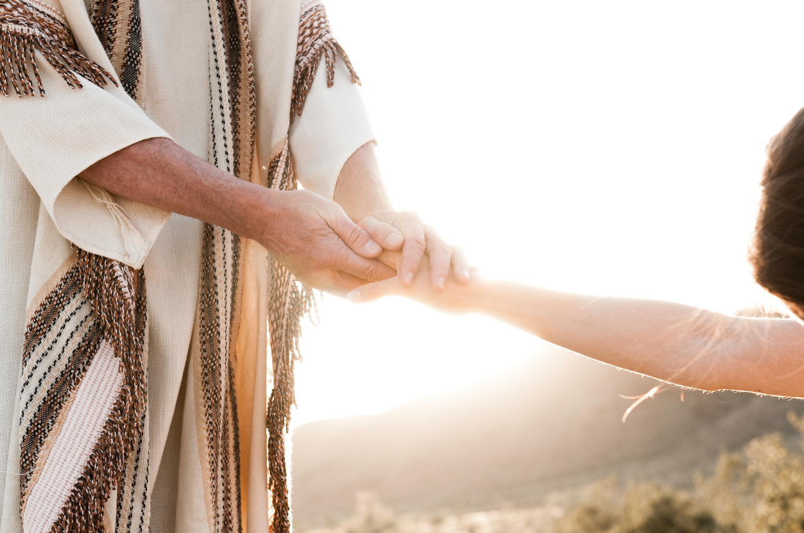
2. TENTADOS, MAS APROVADOS
2.1. JESUS E A TENTAÇÃO
2.2. PROVADOS DIANTE DO MATERIALISMO
A narrativa dos Evangelhos afirma que Jesus foi conduzido pelo Espírito ao deserto para ser tentado pelo diabo (Mt 4.1). Este texto é impactante, pois mostra que o diabo tentará os que procuram viver em santidade, submissão e dependência de Deus. Jesus combateu através da Palavra.
Assim como em nossos dias, na época primitiva havia pessoas que faziam negócio com o Evangelho, objetivando o lucro e a vantagem pessoal. Não é à toa que Paulo adverte o obreiro para que não seja cobiçoso de torpe ganância (1'Tm 3.3).

Slide 13
3 - SENDO UM HOMEM SEGUNDO O CORAÇAO DE DEUS
UMA DAS EXPRESSÕES MAIS FORTE DA BÍBLIA É QUANDO DEUS DIZ QUE DARIA PASTORES SEGUNDO O SEU CORAÇÃO (JR 3.15-17); EM OUTRA PASSAGEM, ELE DISSE A SAMUEL QUE JÁ HAVIA ESCOLHIDO UM HOMEM SEGUNDO O SEU CORAÇÃO PARA SER REI (AT 13.22).
CANAL BOA SEMENTE

Slide 14

3 - SENDO UM HOMEM SEGUNDO O CORAÇAO DE DEUS
3.1. UM HOMEM QUE ESCUTA A VOZ DE DEUS
3.2. FORTIFICANDO EM DEUS
A fonte da nossa força está em Deus. A teologia paulina se fundamenta em Cristo. Sua recomendação para Timóteo foi: "Fortifica-te na graça que há em Cristo Jesus" (2Tm 2.1).
Vivemos numa sociedade onde muitas vozes têm ecoado em nosso coração, porém o que determinará o sucesso do ministério que Deus nos confiou é o tato do nosso coração estar na mesma frequência que o coração do Pai. Deus ainda revela e vocaciona

Slide 15


CONCLUSÃO

Slide 16
É NAS LUTAS E NAS PROVAÇÕES DA VIDA QUE SOMOS CREDENCIADOS POR DEUS PARA SER SEUS REPRESENTANTES NA TERRA.
* NA PRÁTICA DO EXERCÍCIO MINISTERIAL, ESTATÍSTICAS APONTAM QUE EXISTE MUITO STRESS E ESGOTAMENTO FÍSICO E MENTAL. SERÁ QUE ISTO ADVÉM DE NOSSAS AMBIÇÕES HUMANAS OU É FRUTO DA OBRA DE DEUS?
* O OBREIRO APROVADO POR DEUS VIVE UMA VIDA QUE O AGRADE, AGINDO COM FIDELIDADE AO CHAMADO DIVINO.
FONTE: REVISTA BETEL CONECTAR.

